Slide 1

HOẠT ĐỘNG
MỞ ĐẦU

Slide 2


TRÒ CHƠI NHANH NHƯ CHỚP

Slide 3











Câu 1: Một khẳng định được suy ra từ những khẳng định đúng thì gọi là gì?
A. Định nghĩa.
B. Định lí.
C. Tiên đề.
D. Cả ba đáp án trên đều đúng.
HAPPY CLASS
Bạn nhận được một tràng pháo tay

Slide 4

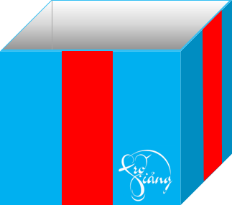
Câu 2: Định lí: “ Hai góc đối đỉnh thì bằng nhau” có GT và KL là:
A.GT: Hai góc đổi đỉnh; KL: Bù nhau.
B. GT: Bằng nhau; KL: Hai góc đối đỉnh.
C. GT: Hai góc đối đỉnh; KL : Bằng nhau.
D. Cả ba đáp án trên đều sai.
Câu 2: Định lí: “ Hai góc đối đỉnh thì bằng nhau” có GT và KL là:
A. GT: Hai góc đổi đỉnh; KL: Bù nhau.
B. GT: Bằng nhau; KL: Hai góc đối đỉnh.
C. GT: Hai góc đối đỉnh; KL : Bằng nhau.
D. Cả ba đáp án trên đều sai.
Bạn được cộng thêm nửa điểm vào BKTGK
HAPPY CLASS

Slide 5

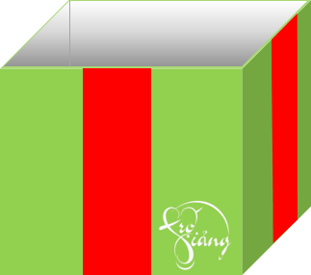
Câu hỏi 3: Điền phần còn thiếu kết luận của định lí sau: “ Nếu hai đường thẳng phân biệt cùng vuông góc với đường thẳng thứ ba thì chúng….”
A.song song với nhau.
B.vuông góc với nhau.
C.cắt nhau.
D. Cả ba đáp án trên đều sai
Câu hỏi 3: Điền phần còn thiếu kết luận của định lí sau: “ Nếu hai đường thẳng phân biệt cùng vuông góc với đường thẳng thứ ba thì chúng….”
A. song song với nhau.
B. vuông góc với nhau.
C. cắt nhau.
D. Cả ba đáp án trên đều sai
HAPPY CLASS
Bạn nhận được 9 điểm miệng

Slide 6

CHƯƠNG IV
GÓC. ĐƯỜNG THẲNG SONG SONG
BÀI 4
ĐỊNH LÝ
(Tiết 2)

Slide 7

Bài 4: ĐỊNH LÝ
HOẠT ĐỘNG
HÌNH THÀNH KIẾN THỨC

Slide 8

II. Chứng minh định lí.
3. Cho định lí: Nếu hai góc đối đỉnh thì hai góc đó bằng nhau”.
a) Hãy vẽ hình minh họa nội dung định lí trên.
b) Viết giả thiết và kết luận của định lí trên.
c) Chứng tỏ định lí trên là đúng.
Hãy thực hiện hoạt động nhóm theo kĩ thuật khăn trải bàn để trả lời câu hỏi vào phiếu học tập?

Slide 9
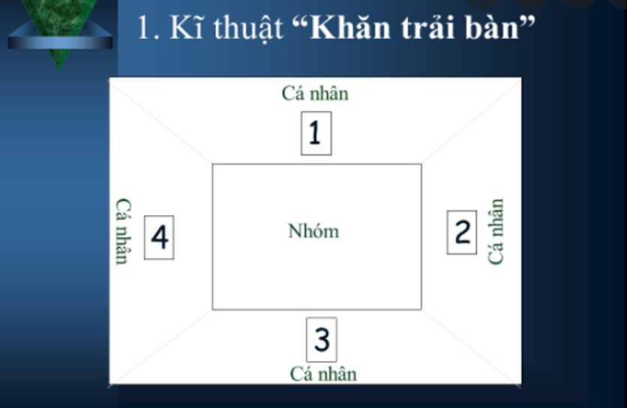

Slide 10
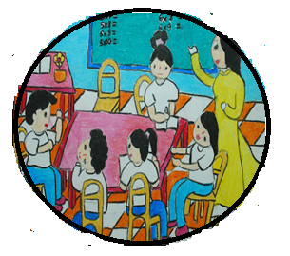
PHIẾU HỌC TẬP
Định lí: Nếu hai góc đối đỉnh thì hai góc đó bằng nhau.
Hình vẽ: | Chứng minh:
Giả thiết – Kết luận
HĐ: Nhóm (5 Phút)
Kĩ thuật khăn trải bàn
05:00
04:59
04:58
04:57
04:56
04:55
04:54
04:53
04:52
04:51
04:50
04:49
04:48
04:47
04:46
04:45
04:44
04:43
04:42
04:41
04:40
04:39
04:38
04:37
04:36
04:35
04:34
04:33
04:32
04:31
04:30
04:29
04:28
04:27
04:26
04:25
04:24
04:23
04:22
04:21
04:20
04:19
04:18
04:17
04:16
04:15
04:14
04:13
04:12
04:11
04:10
04:09
04:08
04:07
04:06
04:05
04:04
04:03
04:02
04:01
04:00
03:59
03:58
03:57
03:56
03:55
03:54
03:53
03:52
03:51
03:50
03:49
03:48
03:47
03:46
03:45
03:44
03:43
03:42
03:41
03:40
03:39
03:38
03:37
03:36
03:35
03:34
03:33
03:32
03:31
03:30
03:29
03:28
03:27
03:26
03:25
03:24
03:23
03:22
03:21
03:20
03:19
03:18
03:17
03:16
03:15
03:14
03:13
03:12
03:11
03:10
03:09
03:08
03:07
03:06
03:05
03:04
03:03
03:02
03:01
03:00
02:59
02:58
02:57
02:56
02:55
02:54
02:53
02:52
02:51
02:50
02:49
02:48
02:47
02:46
02:45
02:44
02:43
02:42
02:41
02:40
02:39
02:38
02:37
02:36
02:35
02:34
02:33
02:32
02:31
02:30
02:29
02:28
02:27
02:26
02:25
02:24
02:23
02:22
02:21
02:20
02:19
02:18
02:17
02:16
02:15
02:14
02:13
02:12
02:11
02:10
02:09
02:08
02:07
02:06
02:05
02:04
02:03
02:02
02:01
02:00
01:59
01:58
01:57
01:56
01:55
01:54
01:53
01:52
01:51
01:50
01:49
01:48
01:47
01:46
01:45
01:44
01:43
01:42
01:41
01:40
01:39
01:38
01:37
01:36
01:35
01:34
01:33
01:32
01:31
01:30
01:29
01:28
01:27
01:26
01:25
01:24
01:23
01:22
01:21
01:20
01:19
01:18
01:17
01:16
01:15
01:14
01:13
01:12
01:11
01:10
01:09
01:08
01:07
01:06
01:05
01:04
01:03
01:02
01:01
01:00
00:59
00:58
00:57
00:56
00:55
00:54
00:53
00:52
00:51
00:50
00:49
00:48
00:47
00:46
00:45
00:44
00:43
00:42
00:41
00:40
00:39
00:38
00:37
00:36
00:35
00:34
00:33
00:32
00:31
00:30
00:29
00:28
00:27
00:26
00:25
00:24
00:23
00:22
00:21
00:20
00:19
00:18
00:17
00:16
00:15
00:14
00:13
00:12
00:11
00:10
00:09
00:08
00:07
00:06
00:05
00:04
00:03
00:02
00:01
00:00
TG

Slide 11
Định lí: Nếu hai góc đối đỉnh thì hai góc đó bằng nhau.
Chứng minh:
Do và là hai góc đối đỉnh nên và là hai tia đối nhau suy ra và là hai góc kề bù nên ta có
Tương tự ta có:
Từ và suy ra:
Vậy:
Cho hai góc và là hai góc đối đỉnh
GT
KL
=

Slide 12


VD2: Chứng minh định lý:
Nếu một đường thẳng cắt hai đường thẳng phân biệt và trong số các góc tạo thành có một cặp góc so le trong bằng nhau thì các cặp góc đồng vị bằng nhau.
HĐ : cặp đôi

Slide 13
Định lí: Nếu một đường thẳng cắt hai đường thẳng phân biệt và trong số các góc tạo thành có một cặp góc so le trong bằng nhau thì các cặp góc đồng vị bằng nhau.
.
Chứng minh:
Ta có : (Giả thiết)
(Hai góc đối đỉnh)
Xuất phát từ giả thiết và sử dụng định lí hai góc đối đỉnh.
cắt tại , cắt tại
GT
Suy ra
(Cùng bằng )
Chứng minh tương tự các cặp góc
đồng vị còn lại bằng nhau.
KL

Slide 14

Muốn chứng minh một định lý
ta làm như thế nào?
Bước 1: Đọc kĩ định lí và vẽ hình minh họa.
Bước 2: Dùng kí hiệu để ghi GT và KL.
Bước 3: Chứng minh định lí bằng các lập luận có căn cứ

Slide 15

Bài 4: ĐỊNH LÝ
HOẠT ĐỘNG
LUYỆN TẬP

Slide 16
Định lí: Nếu một đường thẳng cắt hai đường thẳng phân biệt và trong số các góc tạo thành có một cặp góc đồng vị bằng nhau thì các cặp góc so le trong bằng nhau.
Hình vẽ: | Chứng minh:
Giả thiết – Kết luận
HĐ: Nhóm (5 Phút)
Kĩ thuật khăn trải bàn
05:00
04:59
04:58
04:57
04:56
04:55
04:54
04:53
04:52
04:51
04:50
04:49
04:48
04:47
04:46
04:45
04:44
04:43
04:42
04:41
04:40
04:39
04:38
04:37
04:36
04:35
04:34
04:33
04:32
04:31
04:30
04:29
04:28
04:27
04:26
04:25
04:24
04:23
04:22
04:21
04:20
04:19
04:18
04:17
04:16
04:15
04:14
04:13
04:12
04:11
04:10
04:09
04:08
04:07
04:06
04:05
04:04
04:03
04:02
04:01
04:00
03:59
03:58
03:57
03:56
03:55
03:54
03:53
03:52
03:51
03:50
03:49
03:48
03:47
03:46
03:45
03:44
03:43
03:42
03:41
03:40
03:39
03:38
03:37
03:36
03:35
03:34
03:33
03:32
03:31
03:30
03:29
03:28
03:27
03:26
03:25
03:24
03:23
03:22
03:21
03:20
03:19
03:18
03:17
03:16
03:15
03:14
03:13
03:12
03:11
03:10
03:09
03:08
03:07
03:06
03:05
03:04
03:03
03:02
03:01
03:00
02:59
02:58
02:57
02:56
02:55
02:54
02:53
02:52
02:51
02:50
02:49
02:48
02:47
02:46
02:45
02:44
02:43
02:42
02:41
02:40
02:39
02:38
02:37
02:36
02:35
02:34
02:33
02:32
02:31
02:30
02:29
02:28
02:27
02:26
02:25
02:24
02:23
02:22
02:21
02:20
02:19
02:18
02:17
02:16
02:15
02:14
02:13
02:12
02:11
02:10
02:09
02:08
02:07
02:06
02:05
02:04
02:03
02:02
02:01
02:00
01:59
01:58
01:57
01:56
01:55
01:54
01:53
01:52
01:51
01:50
01:49
01:48
01:47
01:46
01:45
01:44
01:43
01:42
01:41
01:40
01:39
01:38
01:37
01:36
01:35
01:34
01:33
01:32
01:31
01:30
01:29
01:28
01:27
01:26
01:25
01:24
01:23
01:22
01:21
01:20
01:19
01:18
01:17
01:16
01:15
01:14
01:13
01:12
01:11
01:10
01:09
01:08
01:07
01:06
01:05
01:04
01:03
01:02
01:01
01:00
00:59
00:58
00:57
00:56
00:55
00:54
00:53
00:52
00:51
00:50
00:49
00:48
00:47
00:46
00:45
00:44
00:43
00:42
00:41
00:40
00:39
00:38
00:37
00:36
00:35
00:34
00:33
00:32
00:31
00:30
00:29
00:28
00:27
00:26
00:25
00:24
00:23
00:22
00:21
00:20
00:19
00:18
00:17
00:16
00:15
00:14
00:13
00:12
00:11
00:10
00:09
00:08
00:07
00:06
00:05
00:04
00:03
00:02
00:01
00:00
TG

Slide 17
Định lí: Nếu một đường thẳng cắt hai đường thẳng phân biệt và trong số các góc tạo thành có một cặp góc đồng vị bằng nhau thì các cặp góc so le trong bằng nhau.
.
Chứng minh:
Ta có :
(Giả thiết)
cắt tại , cắt tại
(Hai góc đối đỉnh)
GT
(Cùng bằng )
Suy ra:
Chứng minh tương tự ta được
KL

Slide 18

Bài 4: ĐỊNH LÝ
HOẠT ĐỘNG
VẬN DỤNG

Slide 19

Bài tập 2 (SGK/107)
Cho định lý: “Hai đường thẳng phân biệt cùng vuông góc với một đường thẳng khác thì song song với nhau”
Vẽ hình minh hoạ định lý trên.
Viết giả thiết kết luận của định lý trên.
Chứng minh định lý trên.
HĐ:
Cá nhân

Slide 20
Bài tập 2 (SGK/107)
Cho định lý: “Hai đường thẳng phân biệt cùng vuông góc với một đường thẳng khác thì song song với nhau”
Vẽ hình minh hoạ định lý trên.
Viết giả thiết kết luận của định lý trên.
Chứng minh định lý trên.
.
GT
KL
Chứng minh:
Ta có
Mà hai góc này ở vị trí đồng vị
Nên
(dấu hiệu nhận biết)

Slide 21

HƯỚNG DẪN TỰ HỌC
- Ghi bài đầy đủ và học bài.
- Xem lại các bài đã giải.
- Chuẩn bị tiết sau luyện tập.

Slide 22


